Slide 1
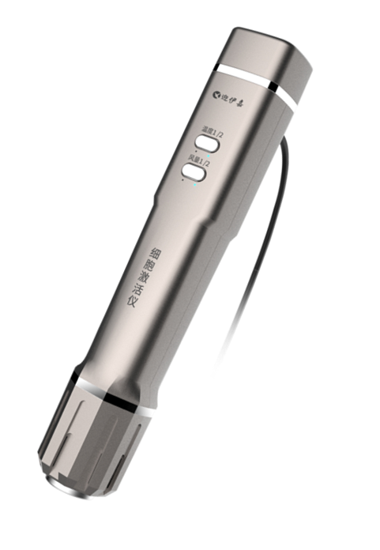
Активатор клеток
Здоровая клетка – здоровый организм

Slide 2
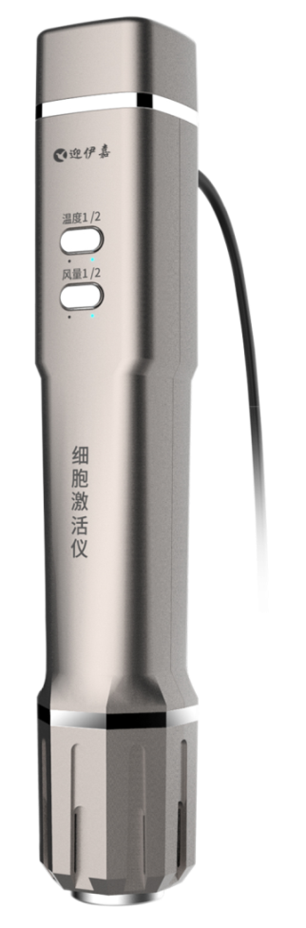
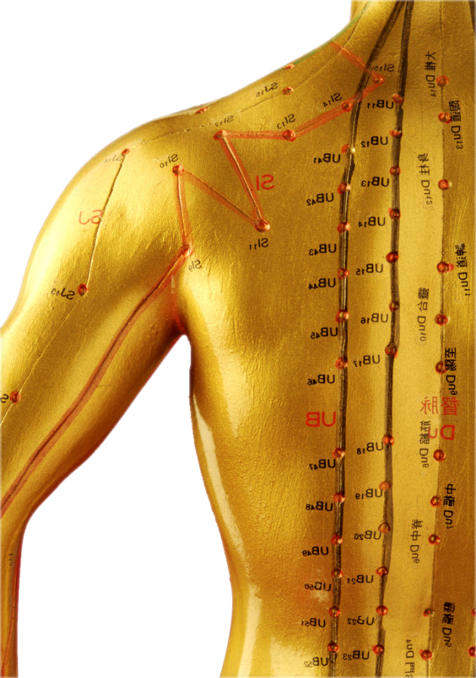
ЦЕНА: 2500 $
Активатор клеток
Проникает в кожу, кости, мышцы
Стимулирует кровообращение, смягчает боль
Способствует выведению токсинов, борется со старением
Оживляет кровь, нервные клетки, улучшает секрецию

Slide 3
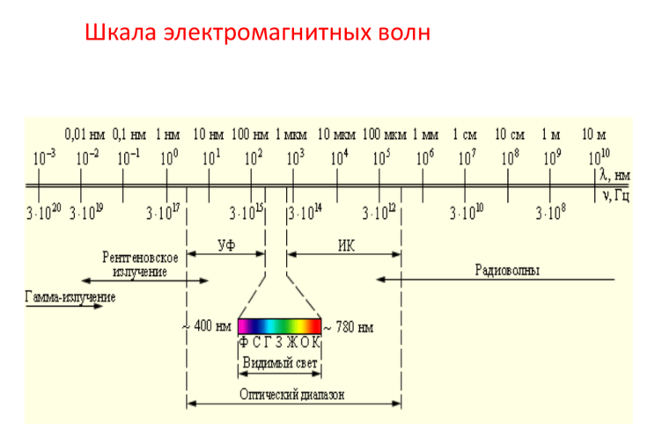
Технология
Сочетание квантовой технологии
+ терагерцевого излучения
+ технологии сверхдлинных волн
ТГц волны доставляют клеткам большое количество анионов
Сверхдлинные волны Сверхдлинные волны могут легко проникать через различные материалы, но они отличаются от ультрафиолетовых, рентгеновских лучей, радиоволн, которые несут в себе вред для организма человека. Они действуют на больные ткани в организме, повышают жизнеспособность клеток. В то же время они обладают свойствами микровибрации и нагревания внешней поверхности, что помогает выводить застойную лимфу в организме, повышает сопротивляемость организма, устраняет усталость.
Квантовая технология относится к категории законов движения
микроскопических частиц, она может увеличивать и усиливать
проникновение терагерцевых волн, заставляя их более точно воздействовать при восстановлении поврежденных клеток .

Slide 4
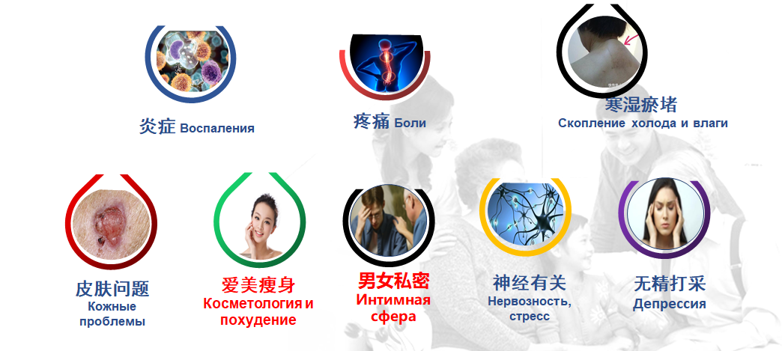
Область применения

Slide 5
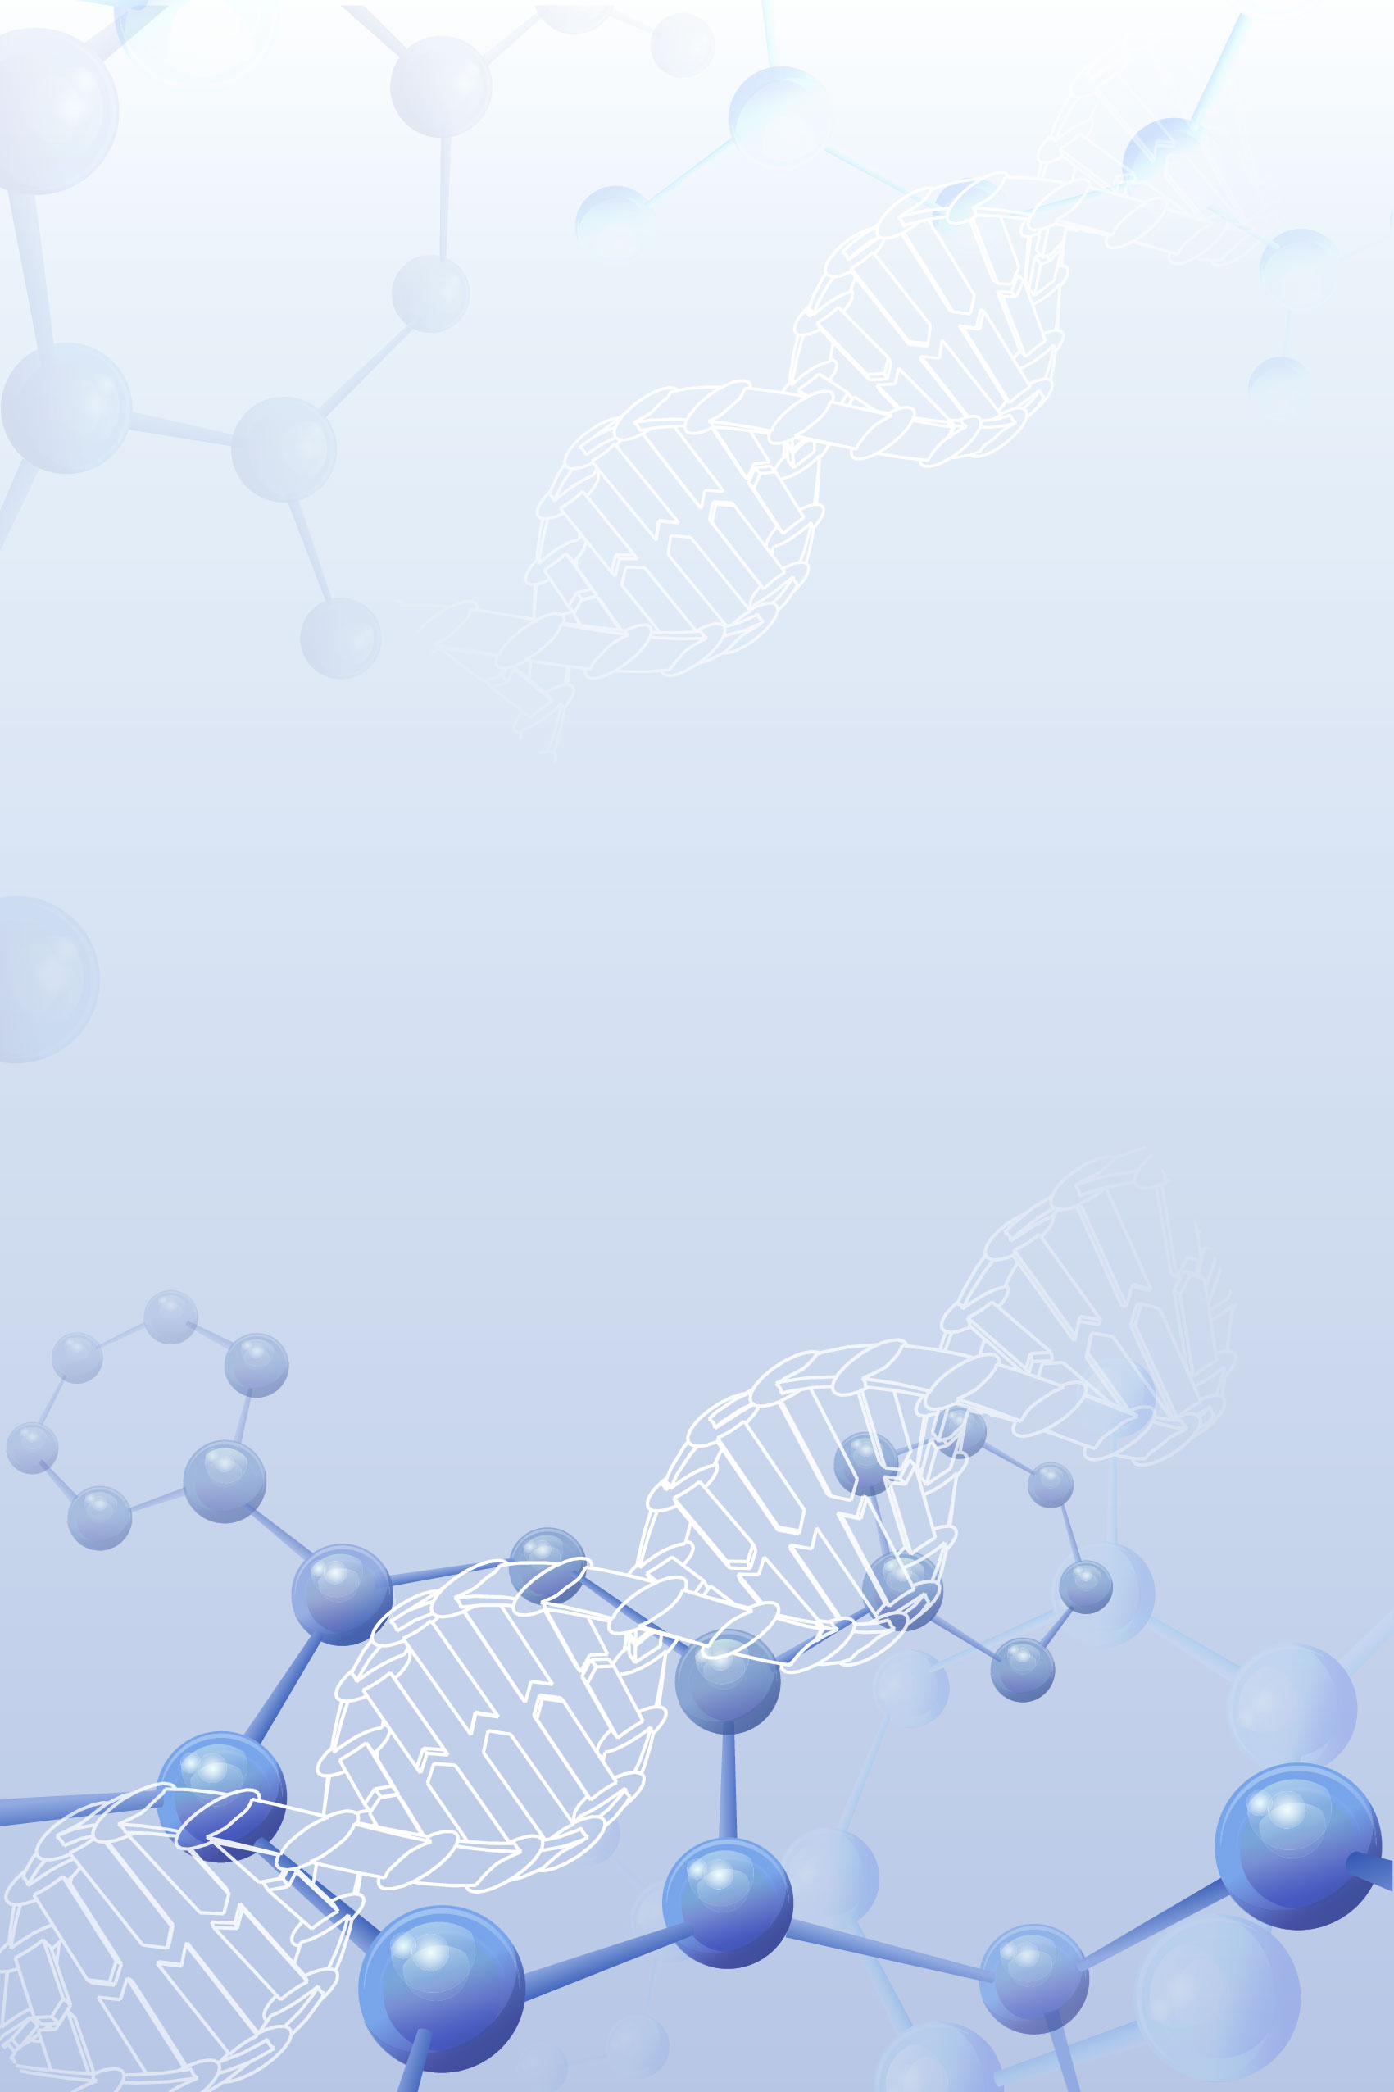

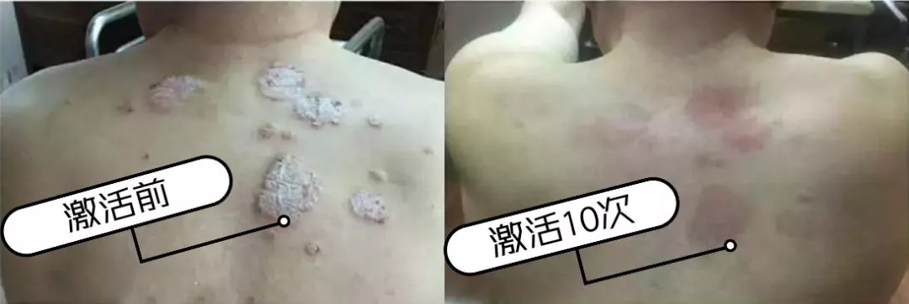
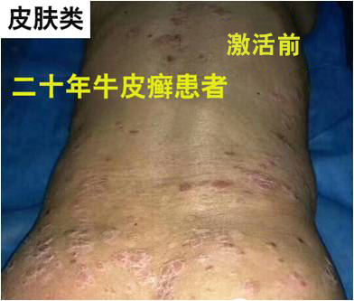
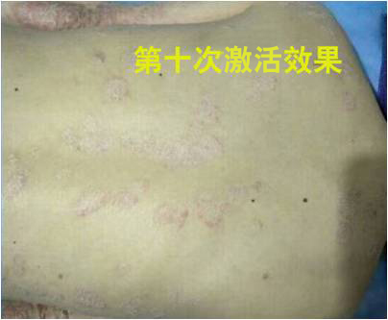
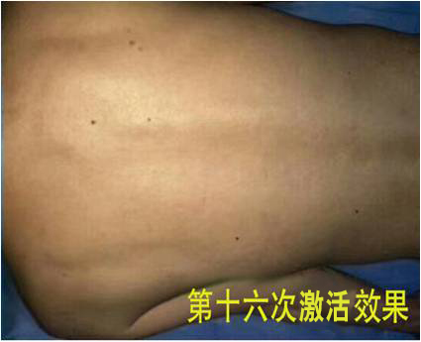
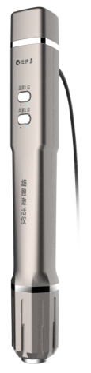
皮癣退掉 Лишай
до и после 10 процедур
Псориаз
до и после 10 процедур, после 16 процедур

Slide 6
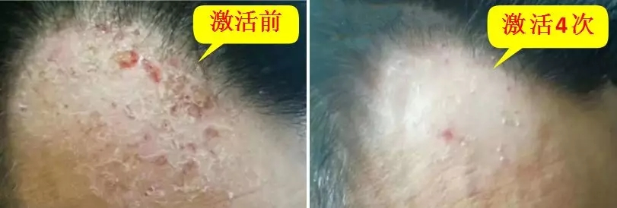
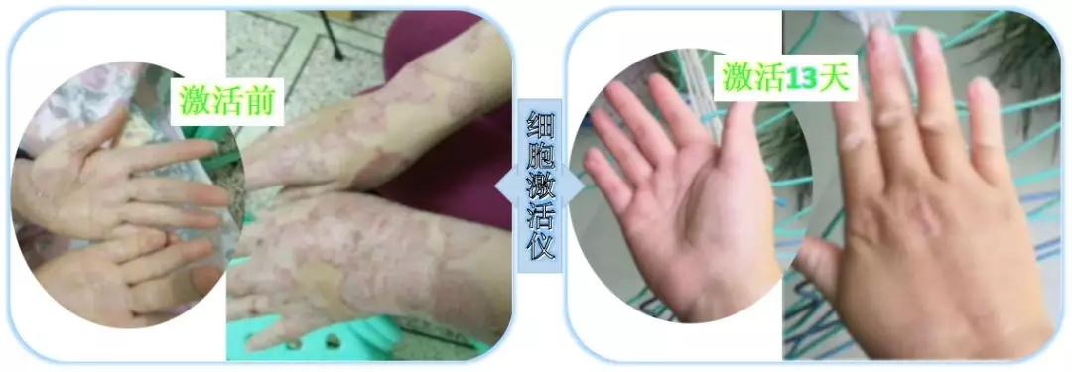
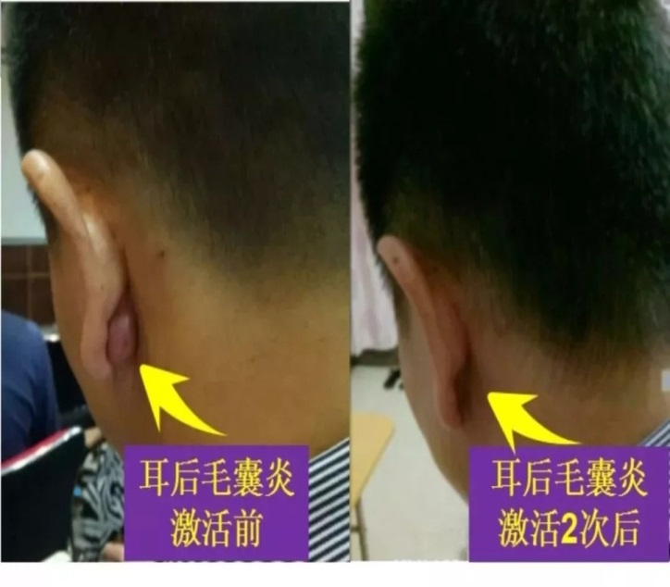
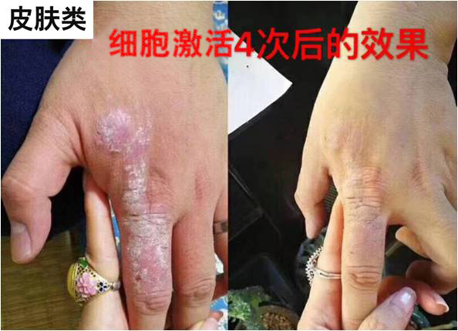
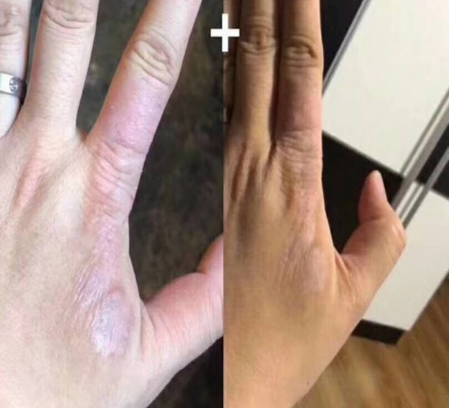
激活四次，皮炎基本没有了 Дерматит, до и после 4 процедур
激活13次，红色皮癣渐渐消失 Красный дерматофитоз/лишай, до и после 13 раз
皮癣
Дерматофитоз/лишай до и после 4 раз
Воспаление волосяного мешочка,до и после 2 раз

Slide 7
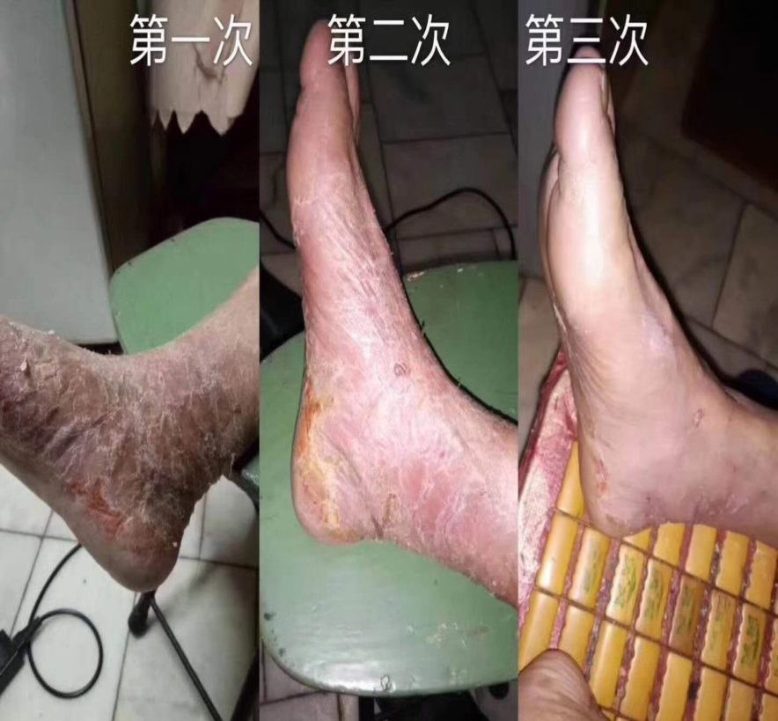
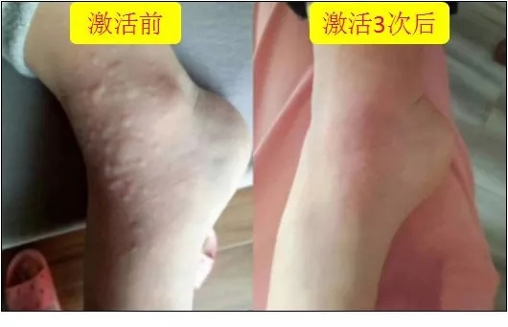
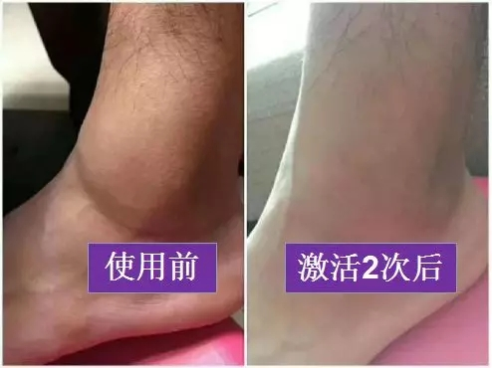
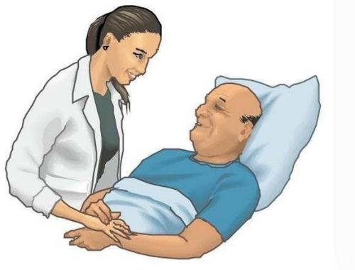
风疹减轻
Крапивница, до/после 3 раз
脚癣，激活三次后
дерматомикоз ног,
после 3 раз
激活2次，脚部肿胀消失
Отек ног,
до/после 2 раз

Slide 8
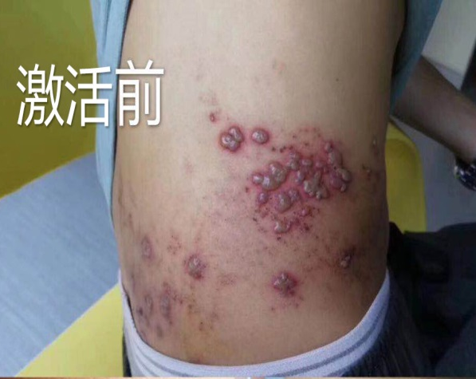

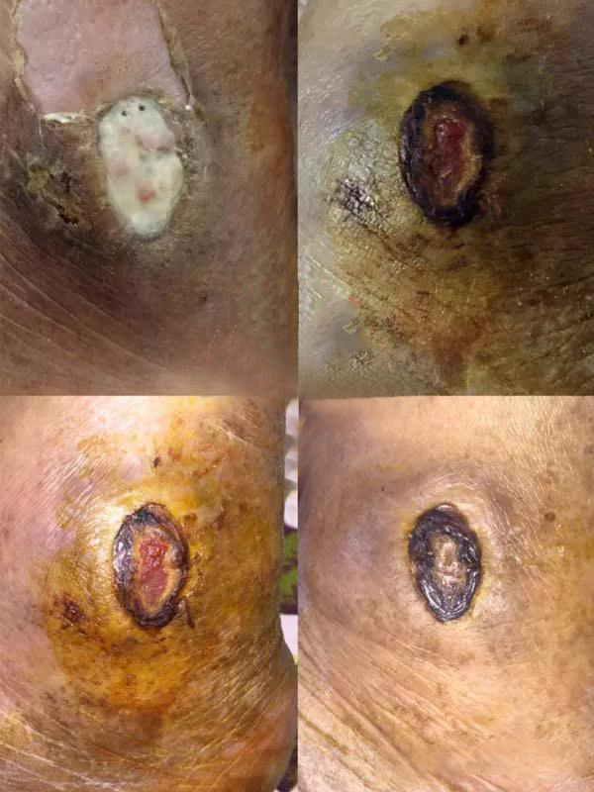
带状疱疹 Опоясывающий лишай, до/после 1 раза, после 2 раз
糖尿病并发症伤口化脓
Гнойные раны из-за сахарного диабета
激活前
5次后
10次后
20次后，
伤口愈合结痂
До и после 5 процедур, 10 процедур, 20 процедур

Slide 9
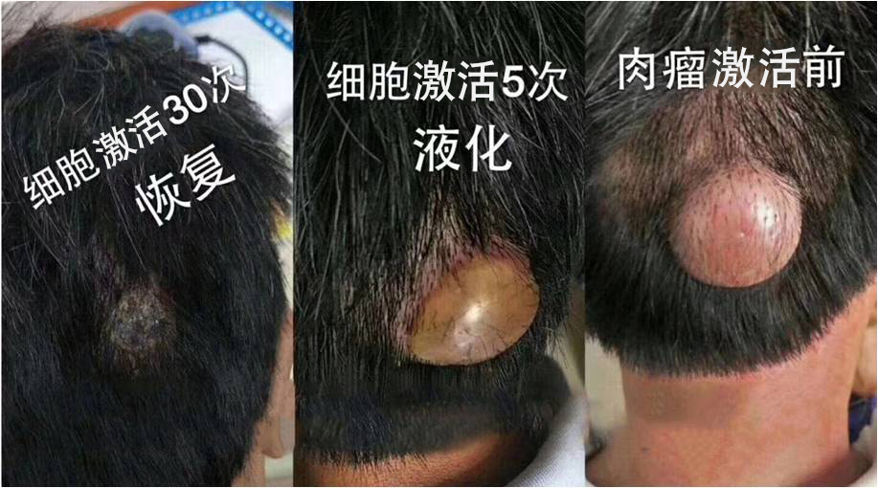
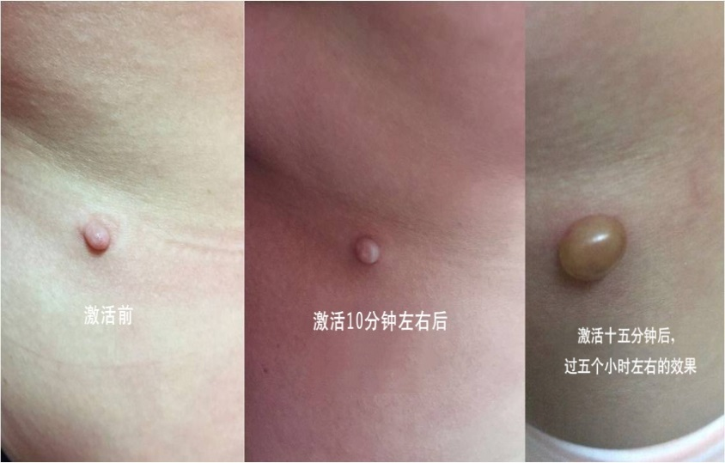
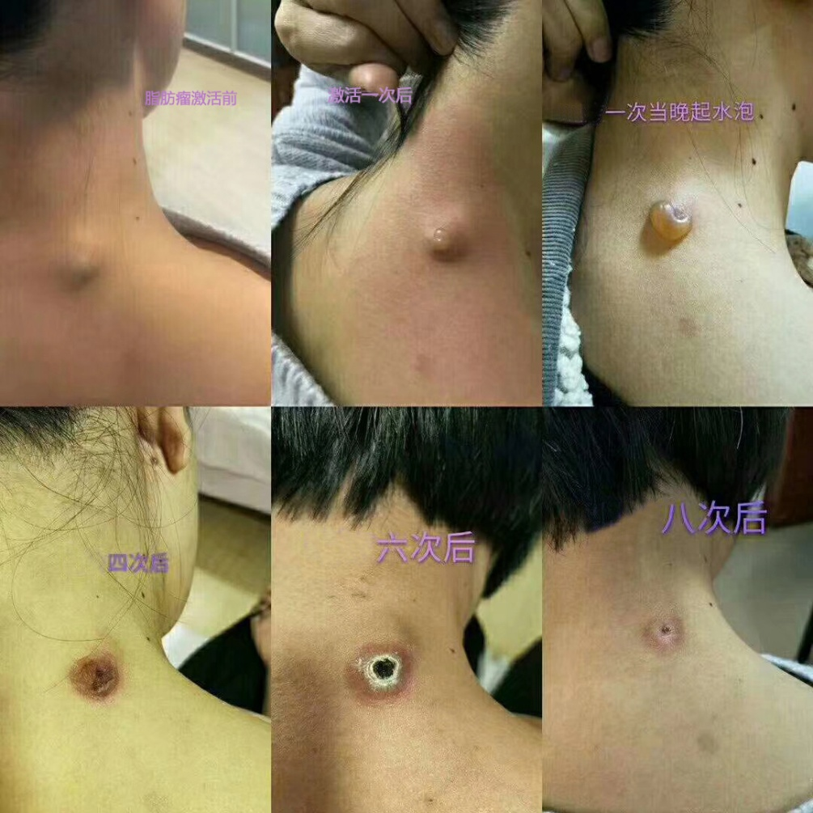

Образования на коже
До и после 5 раз, 30 раз

Slide 10
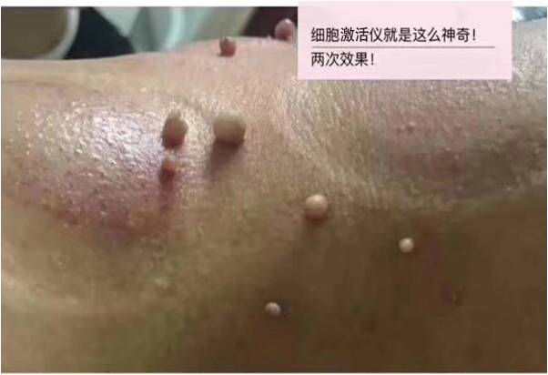
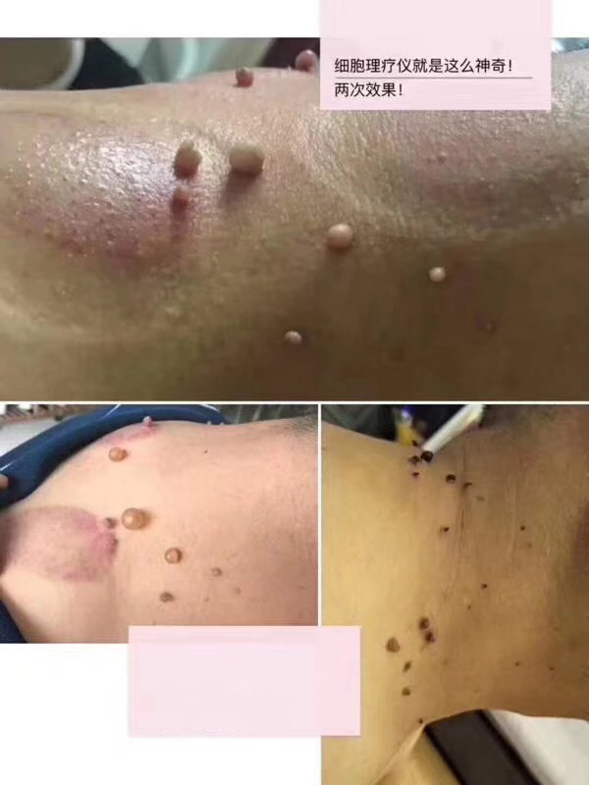
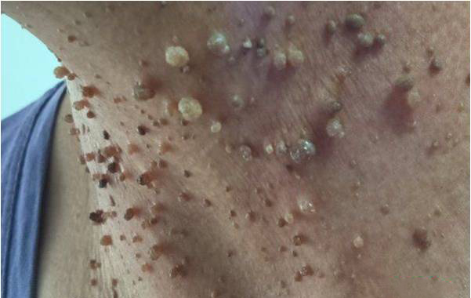
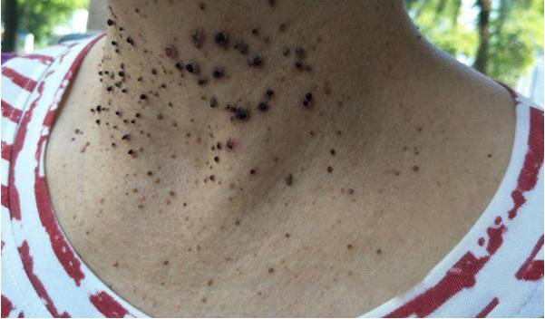
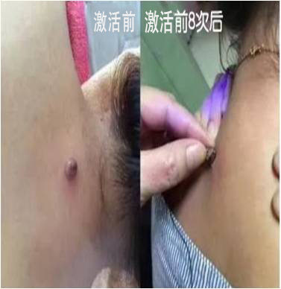
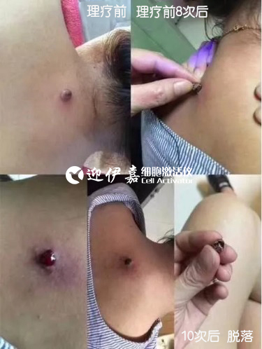
Образования на коже
脂肪肉瘤，一次后液化，两次后结痂 Липомы, папилломы, до/после применения
一次后
两次后
激活前
激活后

Slide 11
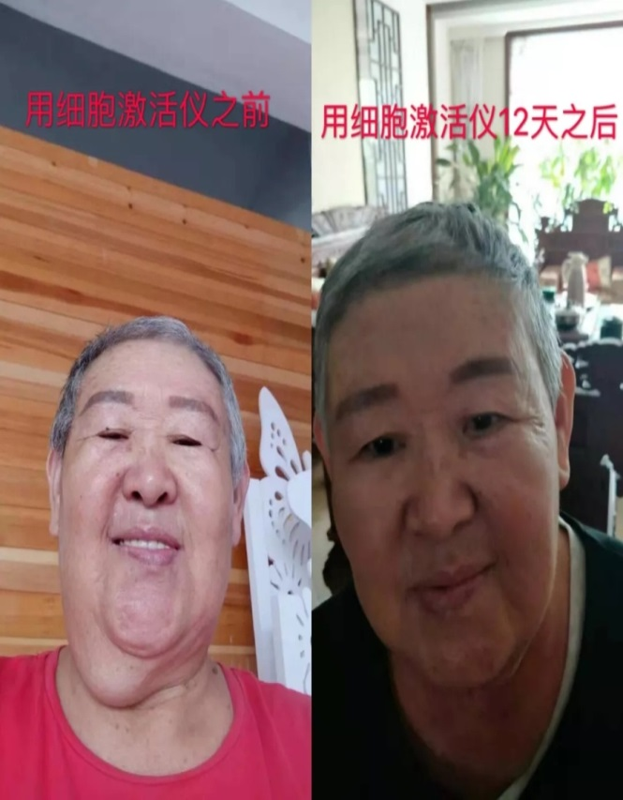
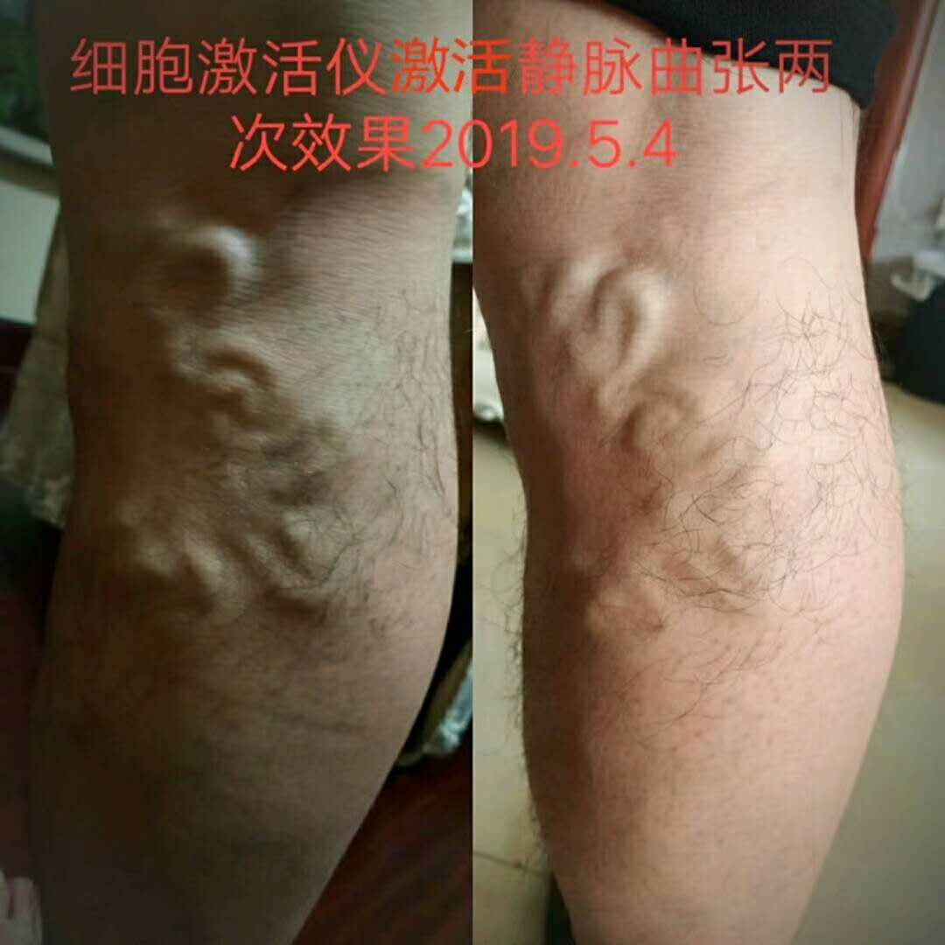
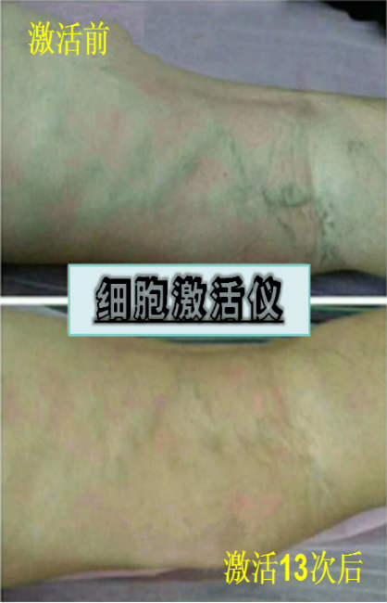
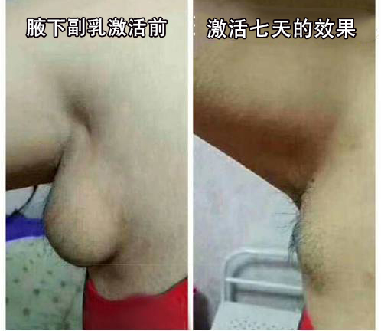
Варикоз,
до/после 13 раз
下颚处脂肪瘤，激活12天，消失
Липома, до/после 12 раз
Полимастия, до/после 7 раз

Slide 12
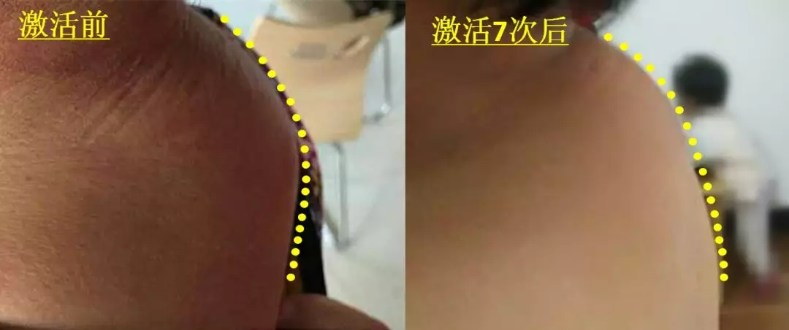
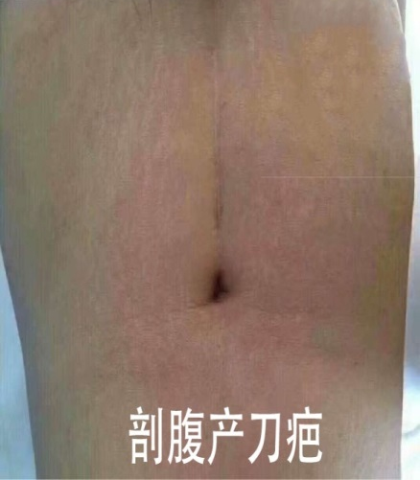
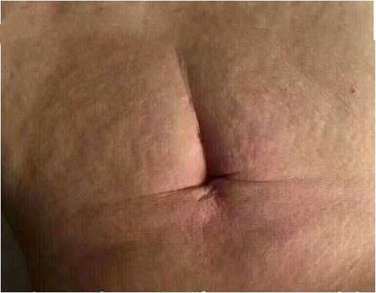
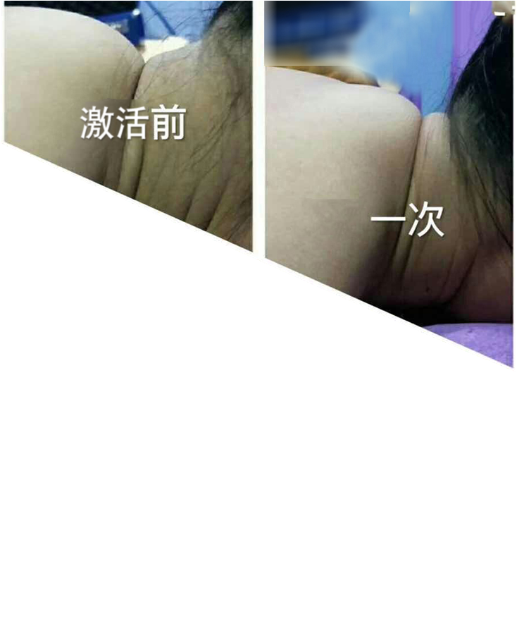
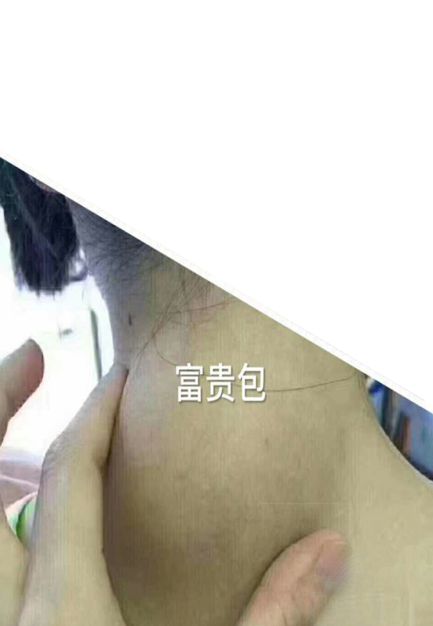
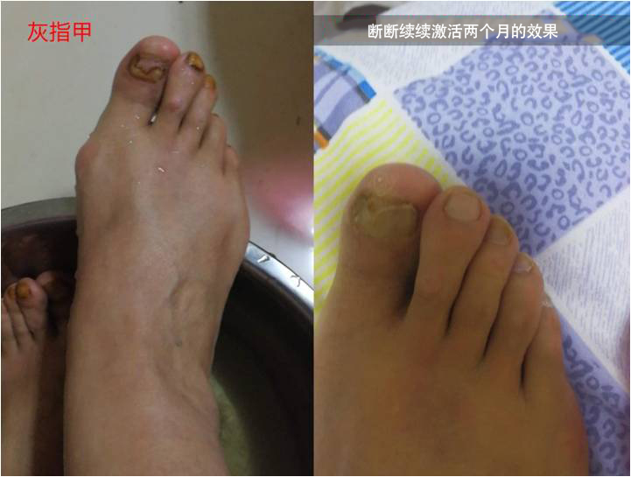
Холка, до/после 7 раз
Шрам от кесарева сечения,
до/после 3 раз
激活7次，富贵包逐渐消失
激活前
激活3次后，疤痕明显减轻
онихомикоз (грибковые поражения ногтей),
до/после 2 мес

Slide 13
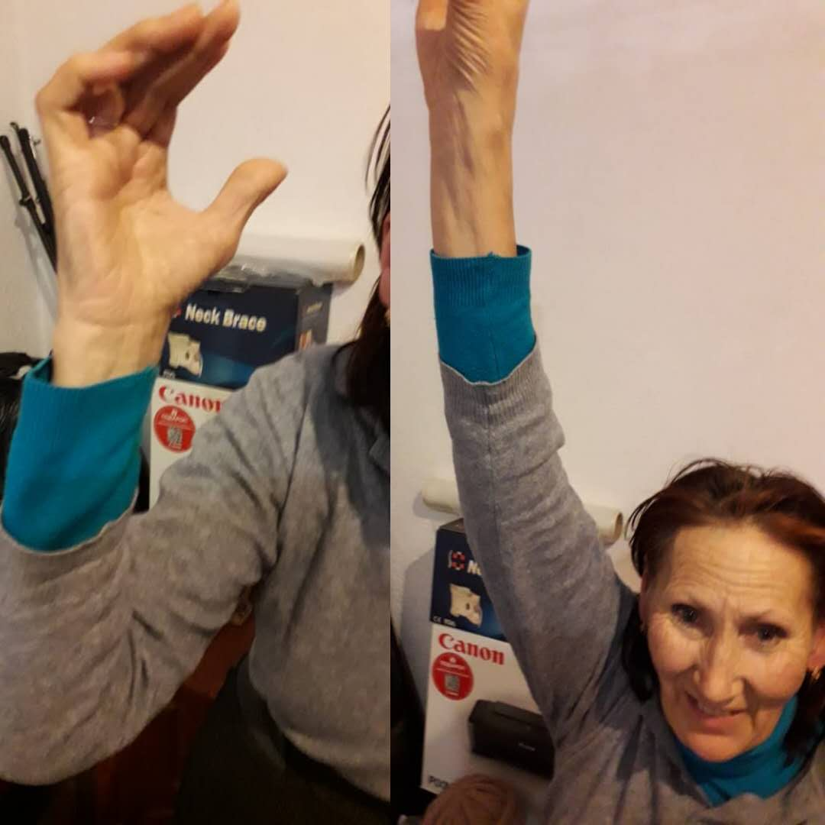
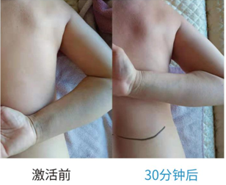
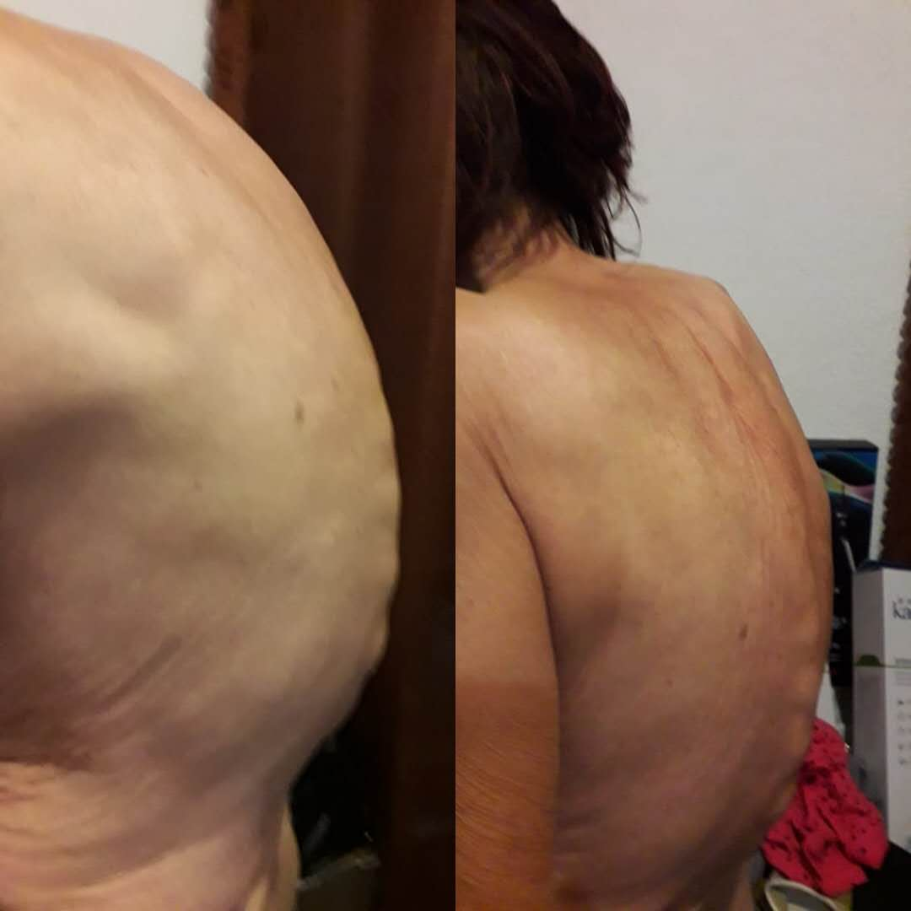
肩颈严重淤堵，压迫手部神经，导致手部酸麻胀痛。
Застой и отложения в плечевом суставе сдавливали нерв, привели к онемению и сдавливающей боли
До/после 30-ти минутного применения

Slide 14
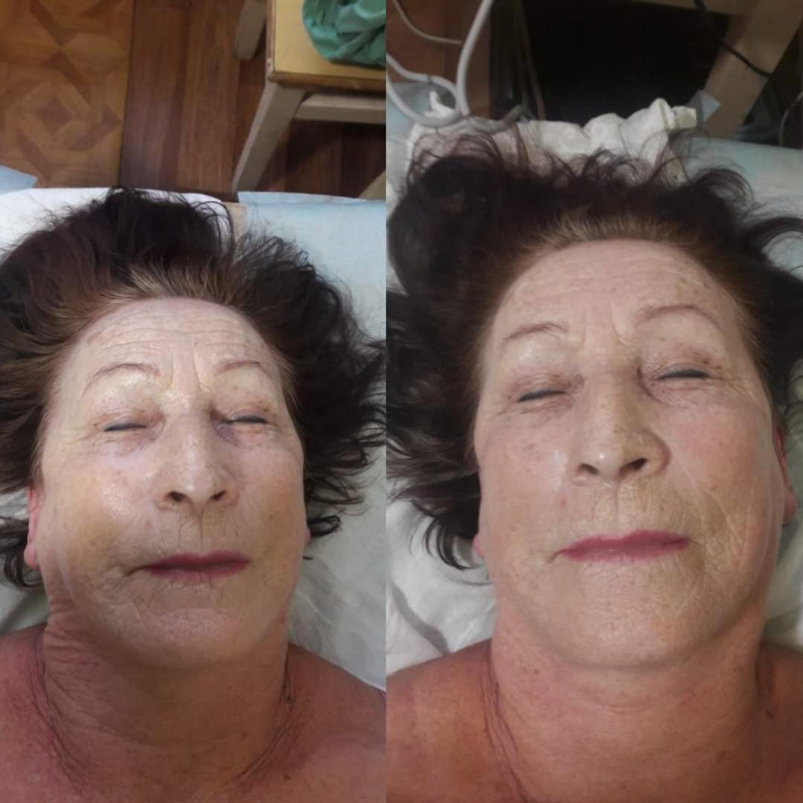
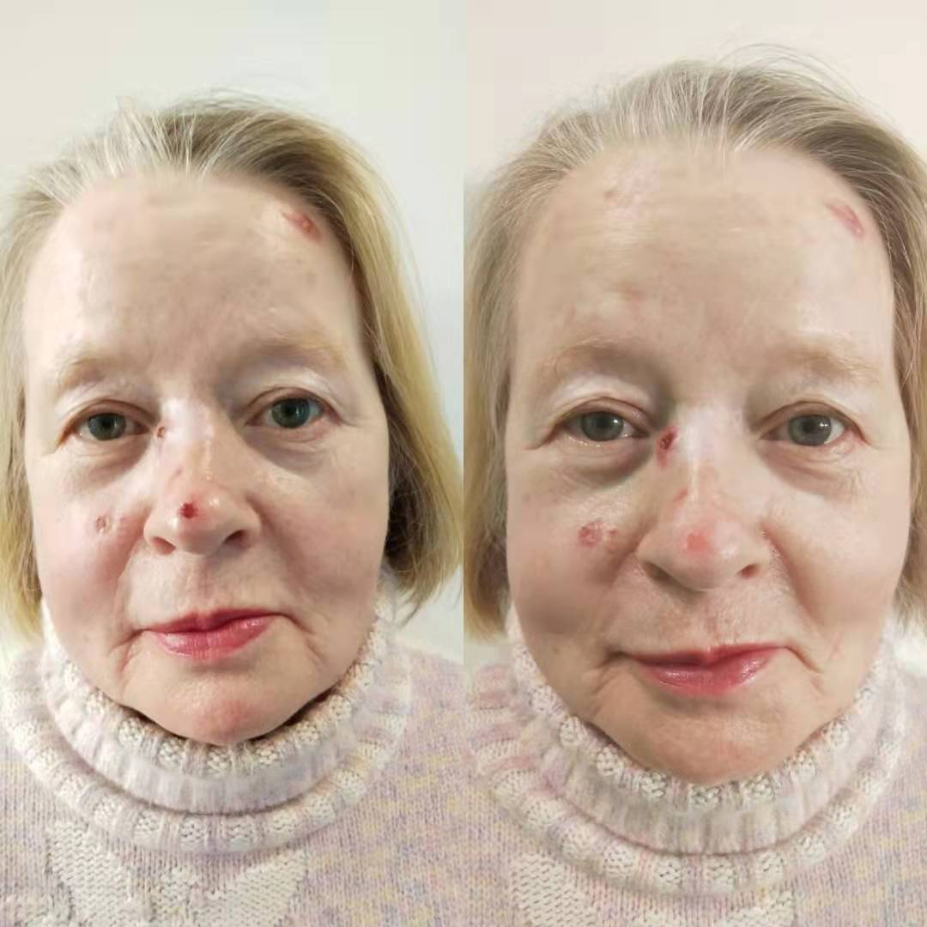
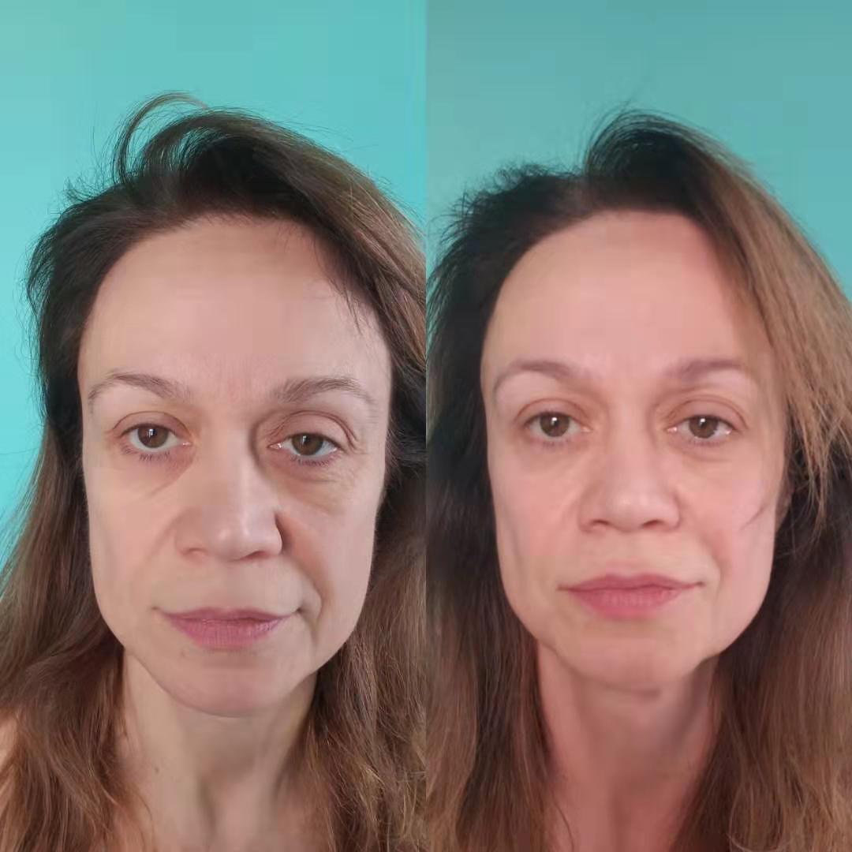
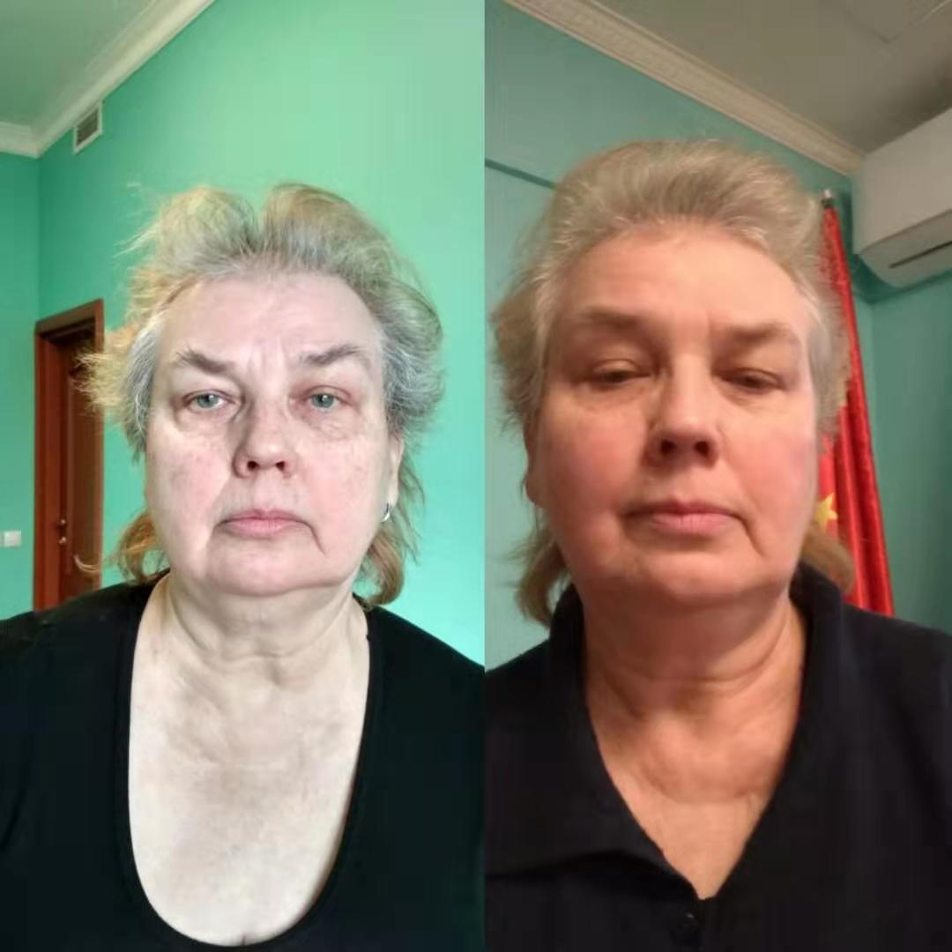
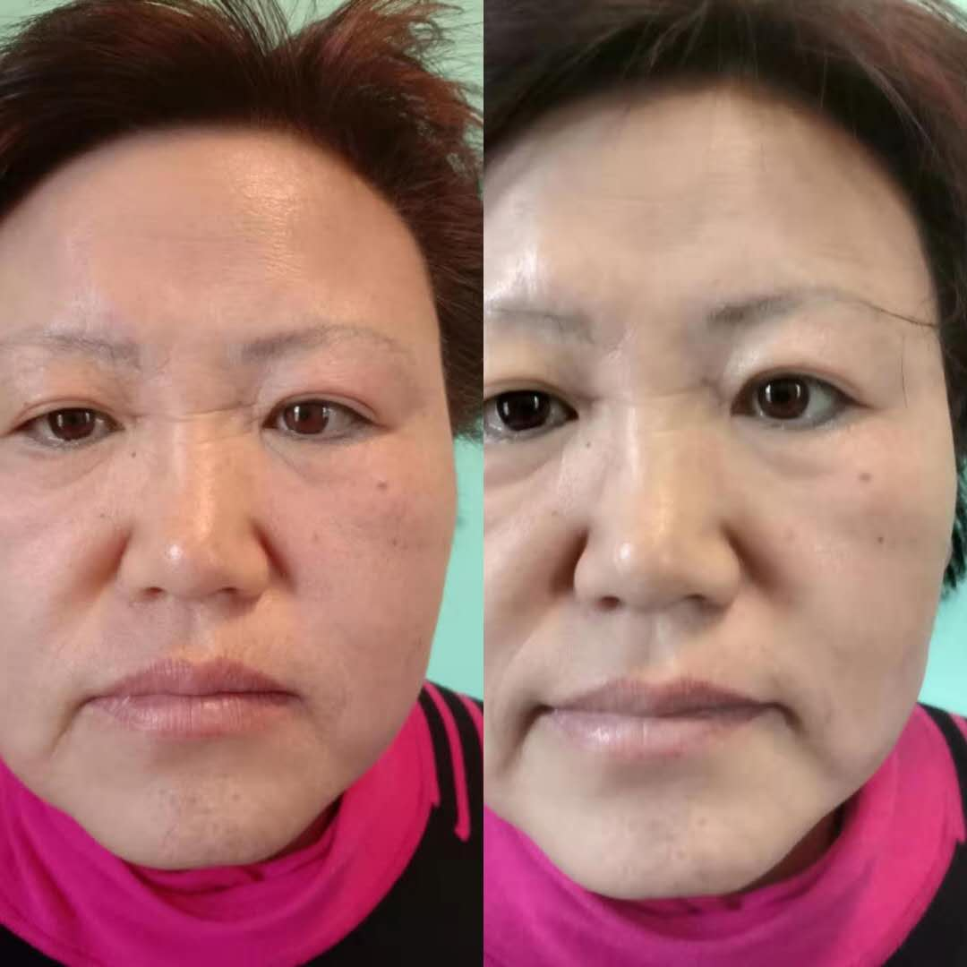

Slide 15
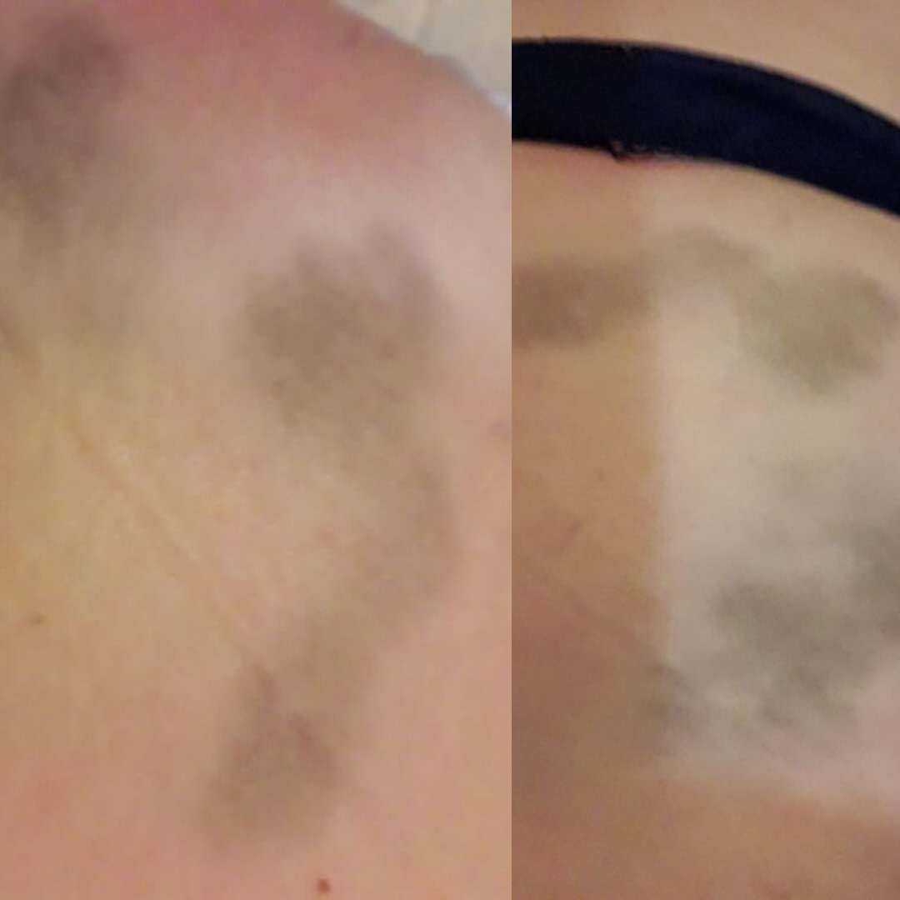


После 1-2 сеансов применения

Slide 16





Slide 17



Slide 18



